Slide 1
Прогнозирование качества воздуха
Постановка задачи
• Разработка сервиса для получения помесячного прогноза индекса качества воздуха (AQI) и сопутствующих показателей загрязнения на горизонте до двенадцати месяцев.
Исходные данные
• Используется открытый датасет World Air Pollution and AQI Dataset 2014–2025 (платформа Kaggle).
• Наблюдения представлены с помесячной дискретизацией по городам различных стран.
Актуальность и цель
• Уровень загрязнения атмосферы существенно различается по регионам и сезонам; единая модель для всех территорий не обеспечивает достаточной точности.
• Цель проекта — сегментация городов по экологическому профилю, построение прогнозных моделей по сегментам и предоставление результатов через веб-интерфейс.
Источник данных: https://www.kaggle.com/datasets/ashyou09/world-air-pollution-and-aqi-dataset-20142025

Slide 2
Задачи и применения
Решаемые задачи
• Информирование о возможной динамике качества воздуха в среднесрочной перспективе.
• Предоставление унифицированного доступа к результатам прогноза через веб-интерфейс.
• Сопоставление экологической обстановки в различных населённых пунктах и регионах.
Области применения
• Поддержка экологического просвещения и наглядной интерпретации категорий качества воздуха.
• Использование в качестве основы для систем мониторинга и оповещения при интеграции с актуальными официальными источниками данных.
• Планирование мероприятий на открытом воздухе с учётом сезонных факторов.

Slide 3
Исследование и подготовка данных (1/2)
Целевые показатели модели — классические критерии качества воздуха (PM2.5, PM10, NO₂, SO₂, O₃) + AQI.
Исследование данных:
• Объём: 331 920 записей · 24 страны, 2 305 профилей «город+страна» · период 2014–2025 (144 месяца).
• Распределения асимметричны по целевым показателям;
средний AQI по странам различается в ~5 раз (например, ~35 в Australia и ~187 в Pakistan).
• Пик автокорреляции на лаге 12 месяцев.
Подготовка данных:
• Кластеризация k=8, KernelPCA+KMeans, метрика — снижение взвешенного σ(AQI):
σ(AQI) снижается с ~61 до ~41 (~32%)

Slide 4
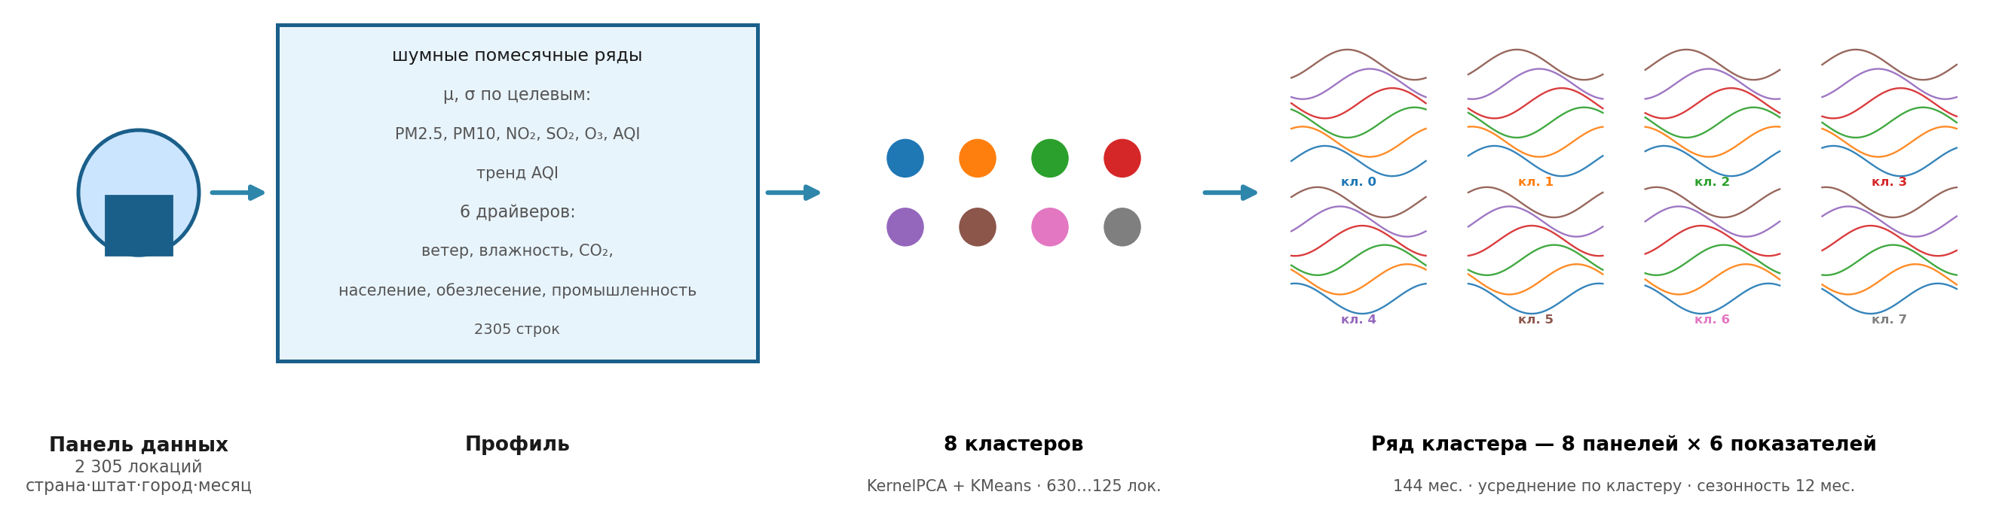
Исследование и подготовка данных (2/2)
Этапы формирования моделей
Последовательность: панель 2 305 локаций (страна · штат · город) → профиль → кластеризация (8 кластеров) → усреднённый помесячный ряд на каждый кластер.
Драйвер — фоновый показатель среды и активности локации: средние за историю по ветру, влажности, выбросам CO₂, плотности населения, обезлесению и промышленному росту; участвует только в кластеризации, в прогноз не входит.

Slide 5
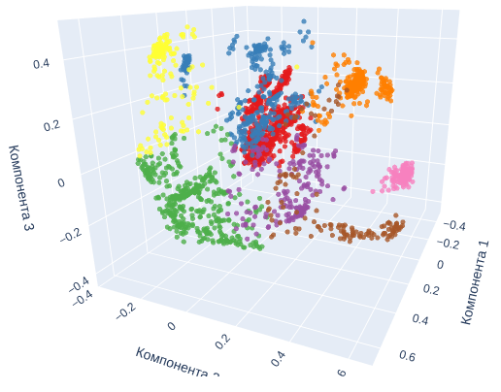
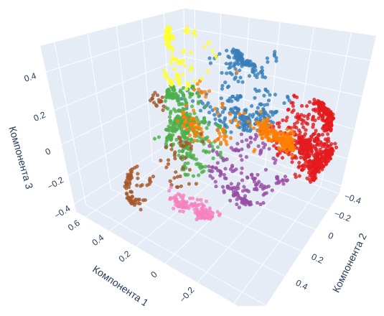
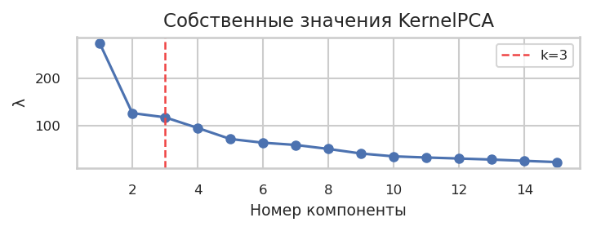
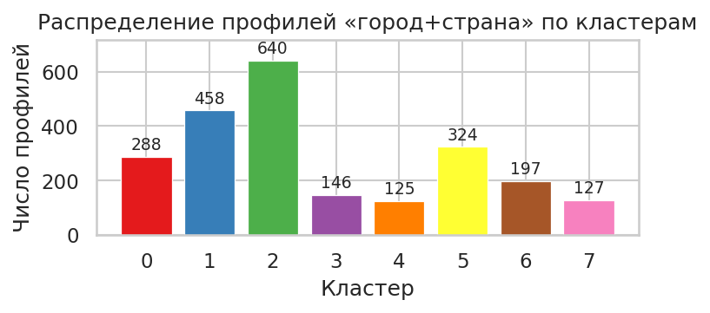
Кластеризация
Кластеризация: KernelPCA — 3 компоненты (RBF); k-means — 8 кластеров.

Slide 6
Методология построения прогнозных моделей
Принятые допущения
• Постоянный кластер городов по полной истории 2014–2025 (144 месяца в агрегате сегмента).
• Прогноз — по усреднённому ряду кластера; индивидуальный ряд города не строится.
• Шаг — 1 календарный месяц; сезонный период — 12 месяцев.
• Интервалы min/max — ориентировочные (≈ 2σ), не верифицированы как 95% ДИ.
• Будущая погода и внешние шоки в модель не включаются.
Параметры и состав решения после кластеризации
• Отбор модели внутри кластера: 5 типов (Seasonal Naive, Holt–Winters, Ridge, Gradient Boosting, WLS-Ridge);
подбор гиперпараметров на CV внутри типа → 5 моделей → победитель с наименьшим MAE.
(MAE менее чувствительна к крупным промахам, лучше баланс ошибок по 6 таргетам)
• Финальный состав: Holt–Winters — 5 кластеров сезонная наивная — 3 кластера
Временная cross-validation
• Перебор гиперпараметров: 8 кластеров × (2 + 4 + 5 + 6 + (3×3)) комбинаций = 208 конфигураций;
• Для каждой оцениваемой конфигурации — expanding window: 4 фолда; test = 12 мес.; train растёт от 36 мес. до 132 мес.
• cv_wMAE = 0,1·MAE₁ + 0,2·MAE₂ + 0,3·MAE₃ + 0,4·MAE₄ (веса 1:2:3:4);
MAE на фолде — средняя по 6 показателям за 12 мес. test; победитель — минимальный cv_wMAE.
Финальная модель
• После отбора победитель (тип + гиперпараметры) переобучается на полной истории кластера; прогноз сервиса — 1–12 мес.

Slide 7
Оценка качества прогнозных моделей (1/2)
Кластер | Модель | Гиперпараметры | MAE* | MAPE | ср.AQI | Городов
0 | Holt–Winters | без тренда, сез.+ | 0,52 | 1,9% | 66,5 | 286
1 | Сез. наивн. | lag 12 | 1,67 | 2,3% | 151,6 | 457
2 | Сез. наивн. | lag 12 | 0,34 | 1,5% | 55,2 | 630
3 | Holt–Winters | тренд+, сез.× | 1,84 | 2,5% | 126,9 | 146
4 | Holt–Winters | тренд+, сез.× | 0,95 | 3,3% | 58,0 | 125
5 | Holt–Winters | тренд+, сез.+ | 0,97 | 2,3% | 76,9 | 323
6 | Сез. наивн. | lag 12 | 0,97 | 3,0% | 62,0 | 196
7 | Holt–Winters | тренд+, сез.+ | 1,12 | 2,9% | 86,8 | 127
Показатели:
• MAE — основной критерий отбора (взвешенное среднее по 6 показателям и 4 фолдам CV).
• MAPE — относительная ошибка на тесте (12 мес.).
*MAE — MAE на тесте (12 мес.); отбор — cv_wMAE на CV.
Гиперпараметры: Holt–Winters — тренд +/×, сез. +/×; SN — lag 12.

Slide 8
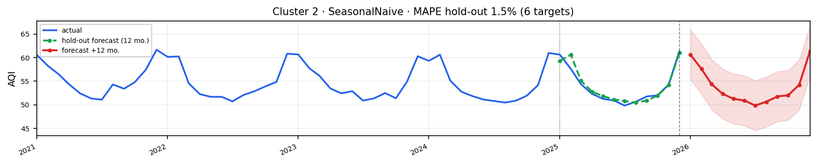
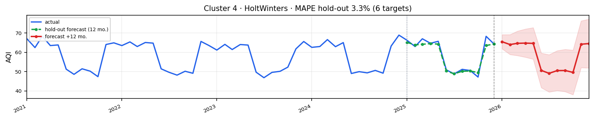
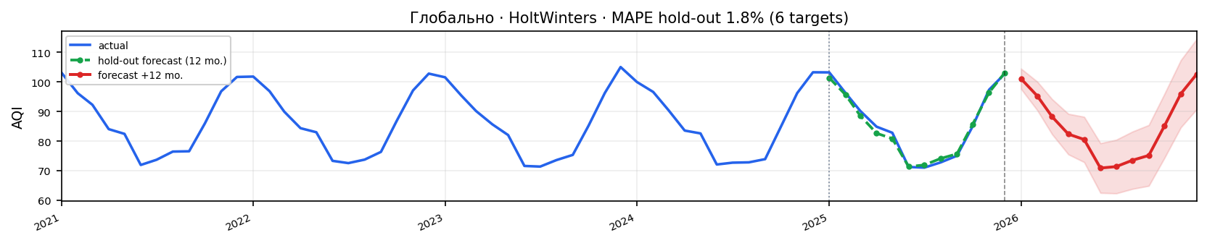
Оценка качества прогнозных моделей (2/2)
Ключевые результаты
• Кластер 2: минимальный MAPE 1,5 %
• Кластер 4: максимальный MAPE 3,3 %
Кластер | σ AQI | MAPE
Кластер 0 | 23.6 | 1.93
Кластер 1 | 90.2 | 2.33
Кластер 2 | 24.5 | 1.57
Кластер 3 | 38.5 | 2.46
Кластер 4 | 24.5 | 3.29
Кластер 5 | 31.1 | 2.37
Кластер 6 | 34.9 | 2.95
Кластер 7 | 41.9 | 2.86
Глобально | 60.7 | 1.78

Slide 9
Архитектура программного комплекса
Контур обучения (offline)
Исходные данные (Kaggle, локально)
Аналитический модуль (EDA)
Модуль обучения
Хранилище моделей
Контур эксплуатации (online)
Клиентское приложение (Streamlit)
Сервер приложений (FastAPI)
Хранилище моделей
Backend — FastAPI; predictor/forecasting/ — inference endpoint;
Frontend — Streamlit;
docker-compose — развёртывание API и UI.
Принцип функционирования:
• Обучение offline: KernelPCA+KMeans (8 кластеров) → подбор гиперпараметров и типа модели по CV → сохранение .joblib.
• Эксплуатация online: API загружает артефакт кластера и строит прогноз без дообучения;

Slide 10
Программный интерфейс серверной части (API)
Справочные методы (GET)
• /meta/countries/ — перечень доступных стран;
• /meta/cities/?country= — перечень городов в указанной стране;
• /meta/pollutants/ — перечень прогнозируемых загрязнителей;
• /meta/aqi-buckets/ — шкала категорий качества воздуха;
• /meta/models/ — перечень типов прогнозных моделей.
Основной метод прогнозирования (POST)
• /forecast/ — страна, город, показатели (все или один), горизонт 1–12 месяцев.
• Ответ: cluster_id, тип и название модели, помесячные value/min/max по AQI и загрязнителям, aqi_bucket;
метаданные коридора (const или √h) и группа остатков A/B (постоянный / меняющийся разброс по истории кластера).
Пользовательский интерфейс
Запрос справочников (GET /meta/...)
Запрос прогноза (POST /forecast/)
Отображение результата
Определение сегмента и модели
Типовой сценарий взаимодействия:
1. Получение перечня стран и городов.
2. Формирование запроса прогноза с указанием горизонта.
3. Визуализация помесячных результатов в интерфейсе.
Коды ответов: 200 — успешный ответ (GET /meta/*, POST /forecast/); 404 — объект не найден; 503 — модели недоступны.

Slide 11
Основные выводы
Результаты проекта
• Проведён предварительное исследование исходных данных: выявлены пространственные и сезонные различия уровня загрязнения.
• Реализована кластеризация городов по сходным экологическим характеристикам.
• Разработан сервис прогнозирования качества воздуха с выбором страны и города и горизонтом прогноза до двенадцати месяцев.
Потенциальные улучшения
• API для прогноза на новом городе, неизвестном для моделей.
• Доработать прогноз для кластера 1: у него наибольшая шумность данных (σ AQI ≈ 90, выше глобального уровня).
Ограничения
• Результаты носят оценочный характер и не заменяют данные мониторинга.
• Прогноз отражает усреднённую картину по кластерам; локальные отклонения в отдельных регионах возможны.

